Slide 1
Kako izraditi dobar poster?

Slide 2
Razlike između članka i postera
Članci moraju zadovoljiti sve formalne i organizacijske uvjete koje uredništva časopisa postavljaju s “uputama za autore”.
Posteri moraju privući kolege na konferenciji ili nekom drugom javnom istupu i zadovoljiti uvjete koje postavljaju organizatori konferencije ili uvjete koje traži javni istup.

Slide 3
Razlike između članka i postera
Članak je namijenjen pojedincu (publiku mu tvori jedan čitatelj u jednom trenutku); poster je namijenjen ljudima (publiku tvori više osoba u jednom trenutku).
Poster dopušta razgovor te razmjenu ideja i mišljenja.
Članak mora sadržavati sve informacije o istraživanju, poster samo najvažnije..

Slide 4
Sastavnice postera
Naslov
Sažetak
Uvod
Metode
Rezultati
Zaključci
Literatura

Slide 5
Naslov
Naslov
  Privlačan, jednostavan, čitljiv s 3-4 metra..
Autor(i)
  Obvezna sva imena i prezimena autora.
Ustanova
  Ustanova i odjel.
  Grad i država

Slide 6
Sažetak
Naglasiti što se istraživalo i kako.
Izdvojiti hipotezu.
Iznijeti rezultate.

Slide 7
Uvod
Naglaske staviti na:
  Pitanja postavljana u prethodnim istraživanjima i već dobivene odgovore
  Pitanja na koja vi tražite odgovor

Slide 8
Metode
Naznačiti samo osnovne istraživačke postupke – nitko iz publike neće ponavljati vaše postupke u tom trenutku
  Nacrt istraživanja,
  Mjerenja
  testovi

Slide 9
Rezultati
Koristite grafičke prikaze:
  Tablice
  Grafikone
  Slike
Svaki prikaz (grafikon, tablica) mora imati naslov te kratki opis ili interpretaciju podataka (ispod, poseban okvir i sl.)

Slide 10
Tables
One Two Three Four Five Six Seven Eight Nine Ten Eleven Twelve
453 564 564 789 876 679 2313 6749 6754 564 7865 6754
675 675 675 567 897 353 8976 4323 8787 564 8786 8765
675 453 563 897 867 895 8965 4321 9865 867 0765 9543
965 654 875 898 321 906 9865 5438 0098 765 0976 7634
453 564 564 789 876 679 2313 6749 6754 564 7865 0976
675 675 675 567 897 353 8976 4323 8787 564 8786 5432
675 453 563 897 867 895 8965 4321 9865 867 0765 0764
965 654 875 898 321 906 9865 5438 0098 765 0976 8645
453 564 564 789 876 679 2313 6749 6754 564 7865 6734
675 675 675 567 897 353 8976 4323 8787 564 8786 9674
675 453 563 897 867 895 8965 4321 9865 867 0765 7834
965 654 875 898 321 906 9865 5438 0098 765 0976 9563
675 453 563 897 867 895 8965 4321 9865 867 0765 7834
965 654 875 898 321 906 9865 5438 0098 765 0976 9563
654 875 898 321 906 9865 5438 0098 765 0976 9563

Slide 11
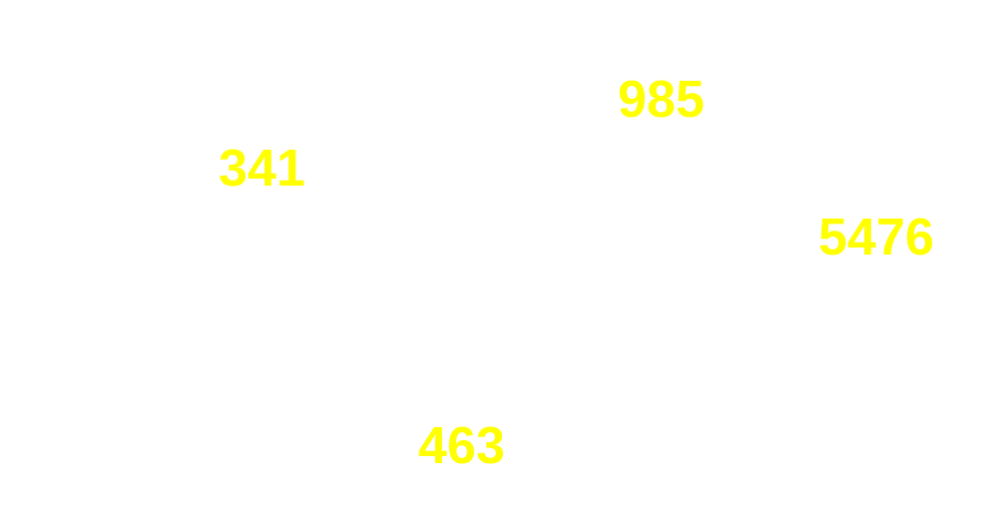
Tables

Slide 12
Zaključci
Budite kratki i jasni.
Istaknite:
  Što ste našli i zašto je to važno,
  Usporedbe s postojećim rezultatima i teorijom,
  Smjerove daljnjih istraživanja.

Slide 13
Literatura
Navedite izvore koje ste koristili tijekom istraživanja i pisanja.

Slide 14
Organizacija i izgled postera
Općeniti raspored:
Naslov i autori
Zaključci
Sažetak
Tekst
(Uvod, Metode))
Grafikon
Tekst
(Uvod, Metode)
Zahvale (ako ih ima!)
Grafikon
Literatura

Slide 15
Organizacija i izgled
  Pročitajte upute organizatora skupa o dopuštenoj veličini postera i načinu njegove izrade.
  Slova moraju biti čitljiva s udaljenosti od 1,5 metra.

Slide 16
Organizacija i izgled
Opće upute:
  Organizirajte materijal u stupce ili vodoravno tako da počnete s gornjim lijevim uglom.
  Naslov i autori moraju se razlikovati od ostaloga dijela teksta (veličinom, tipom slova, boje i sl.)
  Koristite grafičke prikaze, ali samo onoliko koliko je zaista potrebno.

Slide 17
Organizacija i izgled
Slova (“fontovi”):
  Za cijeli poster rabite ista slova (“fontove”).
  Naslov mora biti čitljiv s daljine od 5-6 metara.
  Tekst postera mora se moći pročitati s daljine od 1,5 m.
  Naglaske je bolje “boldirati” nego podcrtavati.

Slide 18
Font Size
14 point font size
18 point font size
24 point font size
32 point font size
36 point font size
48 point font size
60 point font size

Slide 19
Estetski izgled postera
Boja:
  Kad se koristi na pravi način, boja može značajno doprinijeti atraktivnosti postera.
  Ograničite se na uporabu 2-3 boje.
  Rabite kontrastne boje zbog čitljivosti.
  Tekst i grafikone postavite na pozadinu u boji.

Slide 20
Maximize Contrast
Red & blue is very bad
Red & green is very bad
Black & blue are bad
Black & neon green are pretty good
Blue & yellow are very good
Dark colors & white are very good

Slide 21
Estetski izgled postera
  Ograničene dimenzije ne znače da se na poster mora i smije “nagurati” što je moguće više podataka i prikaza.
  Između svakog elementa na posteru treba ostaviti primjereni razmak.

Slide 22


Slide 23
I, ne zaboravite...
Govorit ćete drugima i razgovarat ćete s drugima o svome posteru.
Umnožite sažetak ili pripremite materijale (handouts) u kojima ćete izložiti bitne elemente vašega istraživanja.

Slide 24
Ukoliko ne prikazujete rezultate istraživanja, onda:
KISS – keep it simple, stupid or smile.
  Jasno iznesite svoju poruku i nasmijte promatrače.

